Slide 1
Universidade Federal de Pelotas - UFPEL Universidade Aberta do SUS - UNASUS Especialização em Saúde da Família Modalidade a Distância Turma 4
Melhoria da Atenção à Hipertensão e Diabetes Mellitus na USF do Bairro Santo Antônio, Vitória/ES
Lilian Bertanda Soares
Orientadora: Talita Helena Monteiro de Moura
Pelotas, 2014

Slide 2
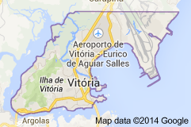
INTRODUÇÃO
Caracterização do Município
Caracterização da USF
USF de Santo Antônio;
Atende uma população de 14.825 pessoas - 4.558 famílias;
A equipe escolhida para a intervenção é responsável por 2.183 pessoas e 653 famílias;
01 Enfermeira, 01 Médico, 04 ACS, 01 Téc. e 02 Auxiliares de Enfermagem;
Equipe de apoio;
Aspectos físicos (equipamentos/estrutura física).
População estimada: 348.265 habitantes (Prefeitura de Vitória/ES, 2013)
Capital do Espírito Santo
Serviços ofertados pelo Município

Slide 3
Objetivo Geral
INTRODUÇÃO
Análise situacional
Usuários hipertensos e diabéticos sem cadastro;
Falta de Protocolos para o atendimento ao usuário hipertenso e diabético;
Registro de dados em prontuários inadequados;
Não existência de grupos de Hiperdia;
Falta interação entre equipe, usuário e comunidade em geral.

Slide 4
Objetivo Geral
OBJETIVO GERAL
Melhorar a atenção aos adultos portadores de Hipertensão Arterial Sistêmica e/ou Diabetes Mellitus.

Slide 5
OBJETIVOS ESPECÍFICOS
Ampliar a cobertura a hipertensos e/ou diabéticos;
Melhorar a adesão do hipertenso e/ou diabético ao programa;
Melhorar a qualidade do atendimento ao usuário hipertenso e/ou diabético realizado na unidade de saúde;
Melhorar o registro das informações;
Mapear hipertensos e diabéticos de risco para doença cardiovascular;
Realizar promoção da saúde.

Slide 6
Metodologia
METODOLOGIA
Ações Realizadas
Cadastramento dos usuários;
Registro dos dados no prontuário eletrônico;
Avaliação dos equipamentos utilizados,
Fluxograma de atendimento ao usuário;
Levantamento das medicações disponíveis na farmácia;
Realização de grupos de Hiperdia, ações de educação em saúde;
Treinamento da equipe.
Logística
Materiais disponíveis: folders, banners, faixas e cartazes, equipamentos para avaliação dos usuários, computadores, recursos humanos da USF, Manuais do MS.

Slide 7
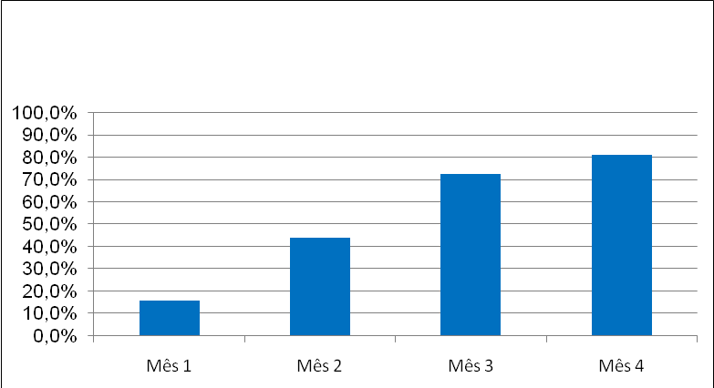
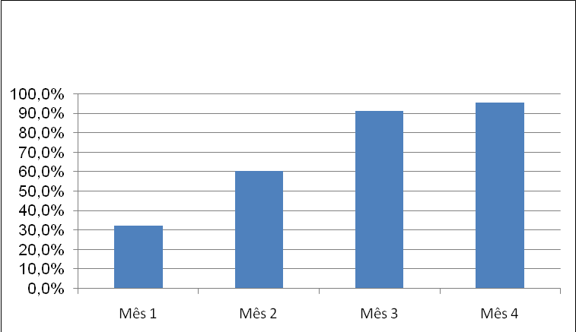
Resultados
RESULTADOS E DISCUSSÃO
Metas não alcançadas
Figura 2: Cobertura do programa de atenção ao diabético na Unidade de Saúde da Família. Vitória/ES, 2014.
Figura 1: Cobertura do programa de atenção ao hipertenso na Unidade de Saúde da Família. Vitória/ES, 2014.

Slide 8
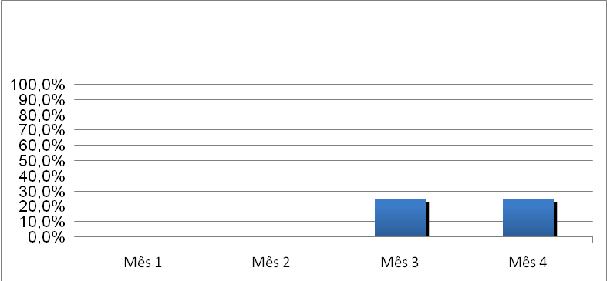
Resultados
RESULTADOS E DISCUSSÃO
Meta não alcançada
Figura3: Proporção de hipertensos faltosos às consultas com busca ativa na Unidade de Saúde da Família. Vitória/ES, 2014.

Slide 9
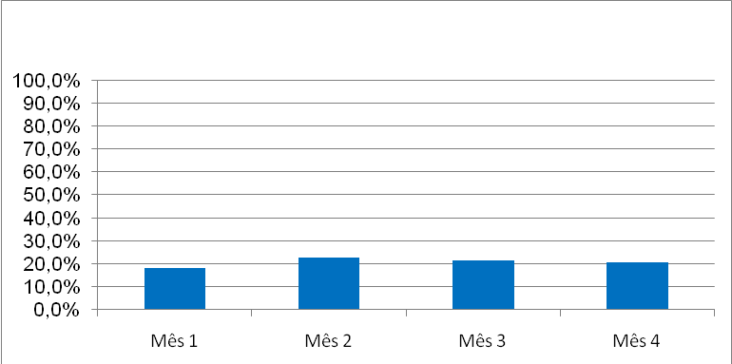
Resultados
RESULTADOS E DISCUSSÃO
Metas não alcançadas
Figura 4: Proporção de hipertensos com avaliação odontológica. Vitória/ES, 2014.
Figura 5: Proporção de diabéticos com avaliação odontológica. Vitória/ES, 2014.

Slide 10
Metas Alcançadas
Exame clínico apropriado em 100% dos hipertensos e diabéticos;
Realização de exames complementares em dia em 100% dos hipertensos e diabéticos de acordo com o protocolo;
Prescrição de medicamentos da farmácia popular para 100% dos hipertensos e diabéticos;
Ficha de acompanhamento de 100% dos hipertensos e diabéticos;
Estratificação do risco cardiovascular em 100% dos hipertensos e diabéticos;
Orientação nutricional sobre alimentação saudável, prática de atividade física regular e os riscos do tabagismo a 100% dos hipertensos e diabéticos.

Slide 11
Reflexão Crítica
REFLEXÃO CRÍTICA
Expectativas sobre o curso;
Mudanças implementadas na USF;
Pontos positivos da Intervenção;
Continuação das ações na USF.

Slide 12
Reflexão Crítica
REFERÊNCIAS
BRASIL. Caderno de Atenção Básica nº36, 2013. 162 p. Disponível em:<http://dab.saude.gov.br/portaldab/biblioteca.php?conteudo=publicacoes/cab36>. Acesso em: 17 jun. 2014.
MINISTERIO DA SAUDE. Caderno de Atenção Básica nº37, 2013. 130 p. Disponível em:<http://dab.saude.gov.br/portaldab/biblioteca.php?conteudo=publicacoes/cab37>. Acesso em: 17 jun. 2014.
COSTA, Roberta Kaliny de Souza; MIRANDA, Francisco Arnoldo Nunes. Sistema Único de Saúde e da Família na formação acadêmica do enfermeiro. Revista Brasileira de Enfermagem - REBEn. Brasília, p. 300 – 304. mar. – Abr. 2009.
SECRETARIA MUNICIPAL DE RIBEIRÃO PRETO. Protocolo de Atendimento em Hipertensão e Diabetes, 2011. 105 p. Disponível em: <http://ribeiraopreto.sp.gov.br/ssaude/programas/hipertensao/prot-hipertensao.pdf>. Acesso em: 17 jun. 2014.
SIMÃO, Manuel et al. Doenças cardiovasculares: perfil de trabalhadores do sexo masculino destilaria do interior Paulista. Revista Eletrônica de Enfermagem, vol. 4, n. 2, 2002. Disponível em: ˂http://www.revistas.ufg.br/index.php/fen/article/view/759/830˃. Acesso em: 28 dez. 2010.

Slide 13
Reflexão Crítica
OBRIGADA!
“Acho que os sentimentos se perdem nas palavras. Todos deveriam ser transformados em ações, em ações que tragam resultados.”
(Florence Nightingale)

